Slide 1
Statistics 2
4423

Slide 2
目次
1 線形モデル
2 ANOVA
ベイズ決定
確率過程論
カーネル密度推定

Slide 3
1. 線形モデル
1.1 一般化線形モデル
1.2 行列とベクトルによるモデル表現
1.3 最小二乗法
1.4 ロジスティック回帰
1.5 ポアソン回帰

Slide 5
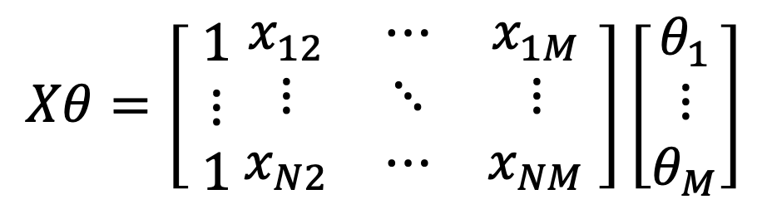
1.1 一般化線形モデル
期待値を左辺としたモデルが未知母数の線型結合で表されるもの
未知母数の説明変数に非線形項があっても，問題なし
プロットの外径が非線形でも，問題なし
線形予測子
仮定する分布 | リンク関数 | 一般化線形モデル
正規分布 | 高等関数 | 正規線形モデル
二項分布 | ロジット関数 | ロジスティック回帰
ポアソン分布 | 対数関数 | ポアソン回帰
$$Xθ=\left[ \begin{matrix}1 \\ ⋮ \\ 1\end{matrix} \begin{matrix}x_{12} & ⋯ & x_{1M} \\ ⋮ & ⋱ & ⋮ \\ x_{N2} & ⋯ & x_{NM}\end{matrix} \right]\left[\begin{matrix}θ_{1} \\ ⋮ \\ θ_{M}\end{matrix}\right]$$

Slide 7
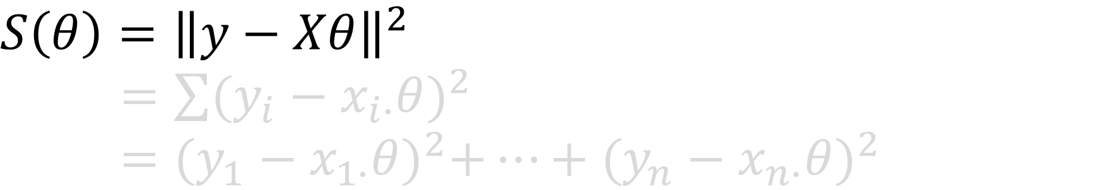


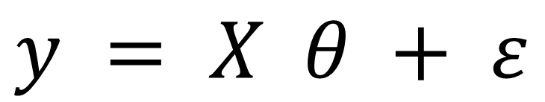


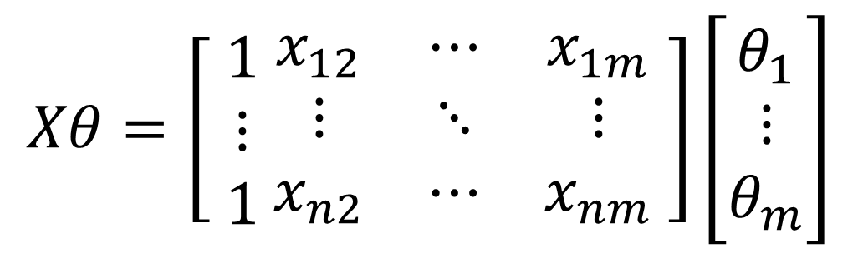

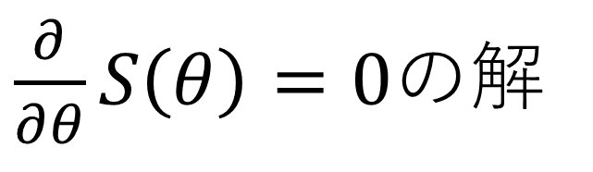
1.3 最小二乗法
切片の
係数項
正規線形モデル
$$Xθ=\left[ \begin{matrix}1 \\ ⋮ \\ 1\end{matrix} \begin{matrix}x_{12} & ⋯ & x_{1m} \\ ⋮ & ⋱ & ⋮ \\ x_{n2} & ⋯ & x_{nm}\end{matrix} \right]\left[\begin{matrix}θ_{1} \\ ⋮ \\ θ_{m}\end{matrix}\right]$$
$$y = X θ + ε$$
$$(n×1)$$
$$(n×m)$$
$$(m×1)$$
$$(n×1)$$
誤差項$ε$を最小にする$θ$を求める
$$S\left(θ\right)={\left\|y−Xθ\right\|}^{2}$$
$=\sum{{(y_{i}−x_{i∙}θ)}^{2}}$
$={(y_{1}−x_{1∙}θ)}^{2}+…+{(y_{n}−x_{n∙}θ)}^{2}$
$\frac{∂}{∂θ}S\left(θ\right)=0$の解

Slide 8

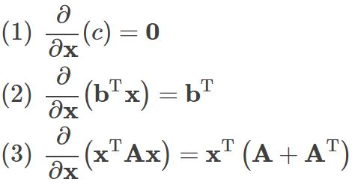



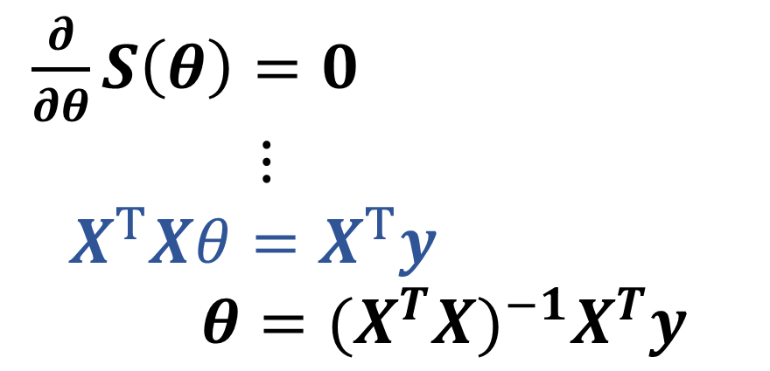
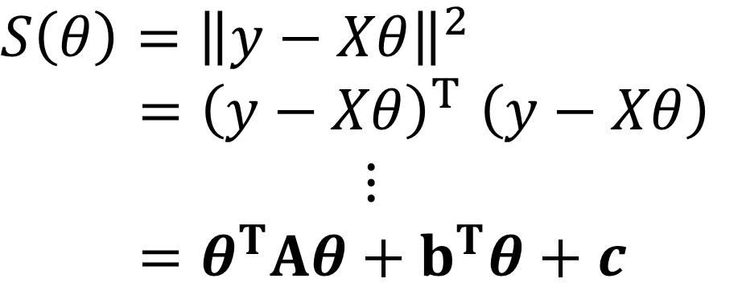

1.3 最小二乗法
公式
◆ 解を導出
$$S\left(θ\right)={\left\|y−Xθ\right\|}^{2}$$
${=\left(y−Xθ\right)}^{Τ}\left(y−Xθ\right)$
$$⋮$$
$=θ^{Τ}Αθ+b^{Τ}θ+c$
$\frac{∂}{∂θ}S\left(θ\right)=0$
$⋮$
$X^{Τ}Xθ=X^{Τ}y$
$θ={(X^{Τ}X)}^{−1}X^{Τ}y$
$$Α=X^{Τ}X$$
正規方程式
$$b=−2yX^{Τ}$$
$θ$以外の定数項をまとめておく
$$c=y^{Τ}y$$

Slide 10
1.4 ロジスティック回帰
導入
どういう時に使うのか，
カウントデータ
仮定する分布

Slide 11
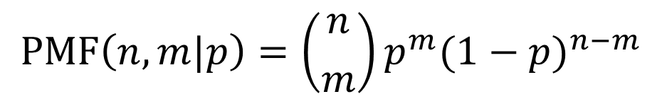
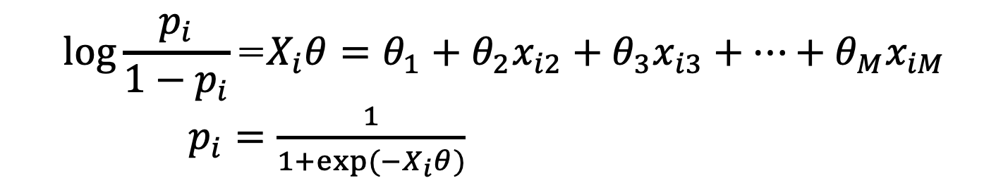
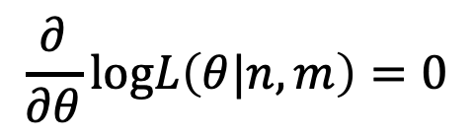
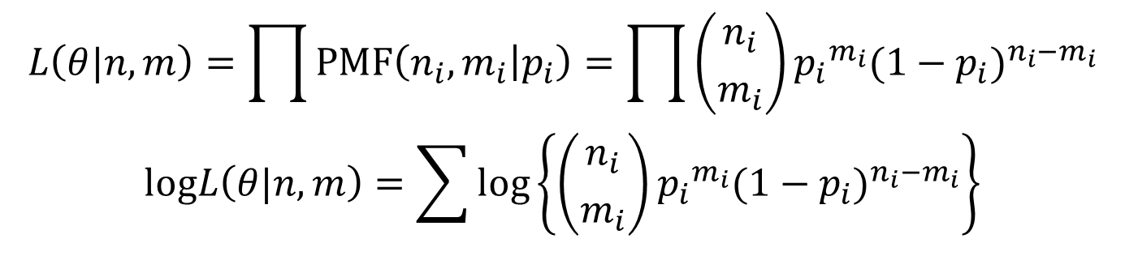
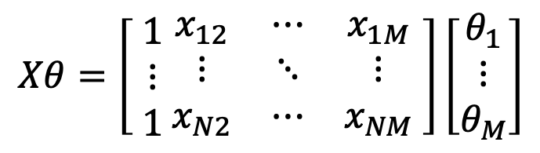
1.4 ロジスティック回帰
$$Xθ=\left[ \begin{matrix}1 \\ ⋮ \\ 1\end{matrix} \begin{matrix}x_{12} & ⋯ & x_{1M} \\ ⋮ & ⋱ & ⋮ \\ x_{N2} & ⋯ & x_{NM}\end{matrix} \right]\left[\begin{matrix}θ_{1} \\ ⋮ \\ θ_{M}\end{matrix}\right]$$
二項分布
$$PMF\left(n,m|p\right)=\left({n \atop m}\right)p^{m}{(1−p)}^{n−m}$$
リンク関数
線形予測子
$$log\frac{p_{i}}{1−p_{i}}\text{=}X_{i}θ=θ_{1}+{θ_{2}x}_{i2}+{θ_{3}x}_{i3}+…+{θ_{M}x}_{iM}$$
$p_{i}=\frac{1}{1+exp(−X_{i}θ)}$
$$L\left(θ|n,m\right)=\prod{PMF\left(n_{i},m_{i} | p_{i}\right)=\prod{\left({n_{i} \atop m_{i}}\right){p_{i}}^{m_{i}}{(1−p_{i})}^{n_{i}−m_{i}}}}$$
$$logL\left(θ|n,m\right)=\sum{log\left\{\left({n_{i} \atop m_{i}}\right){p_{i}}^{m_{i}}{(1−p_{i})}^{n_{i}−m_{i}}\right\}}$$
尤度関数
対数尤度
$$\frac{∂}{∂θ}logL\left(θ|n,m\right)=0$$

Slide 12
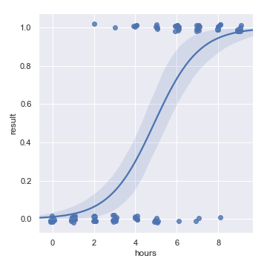
1.4 ロジスティック回帰
例：テストの合格率
モデルの解釈

Slide 13
1.5 ポアソン回帰
導入
どういう時に使うのか，
カウントデータ
仮定する分布

Slide 14
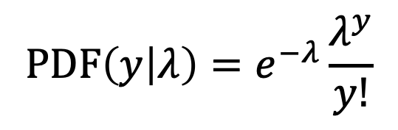
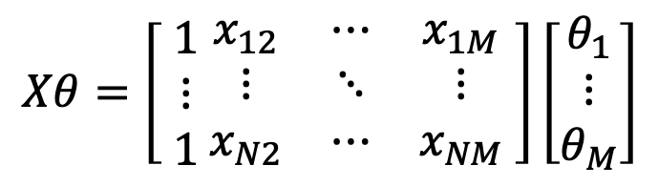
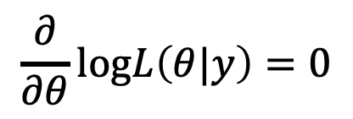
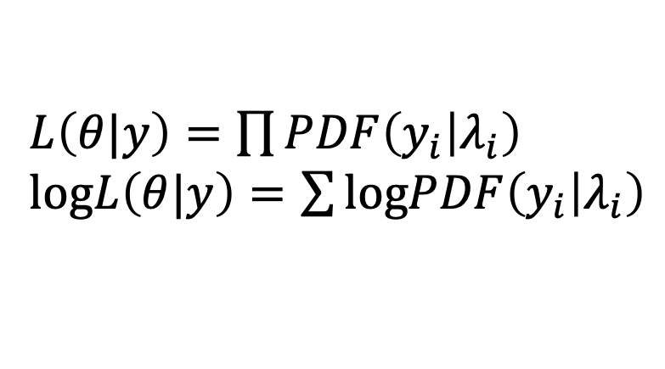
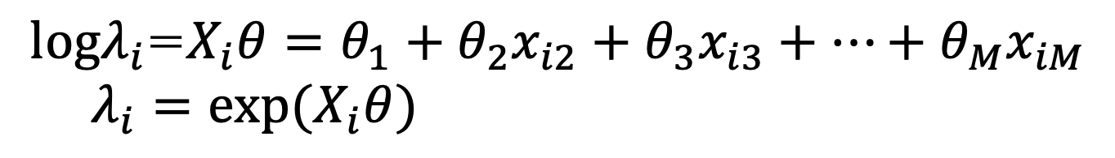
1.5 ポアソン回帰
$$Xθ=\left[ \begin{matrix}1 \\ ⋮ \\ 1\end{matrix} \begin{matrix}x_{12} & ⋯ & x_{1M} \\ ⋮ & ⋱ & ⋮ \\ x_{N2} & ⋯ & x_{NM}\end{matrix} \right]\left[\begin{matrix}θ_{1} \\ ⋮ \\ θ_{M}\end{matrix}\right]$$
$$PDF\left(y | λ\right)=e^{−λ}\frac{λ^{y}}{y!}$$
ポアソン分布
リンク関数
線形予測子
$$logλ_{i}\text{=}X_{i}θ=θ_{1}+{θ_{2}x}_{i2}+{θ_{3}x}_{i3}+…+{θ_{M}x}_{iM}$$
$λ_{i}=exp(X_{i}θ)$
尤度関数
$L\left(θ|y\right)=\prod{PDF\left(y_{i} | λ_{i}\right)}$
$logL\left(θ|y\right)=$ $\sum{logPDF\left(y_{i} | λ_{i}\right)}$
$$\frac{∂}{∂θ}logL\left(θ|y\right)=0$$
対数尤度

Slide 15
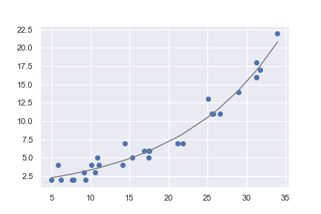
1.5 ポアソン回帰
例：ビールの売り上げ
モデルの解釈

Slide 16
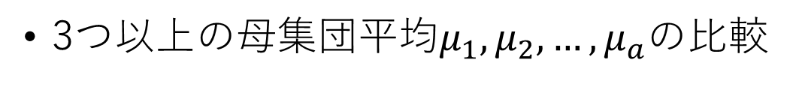
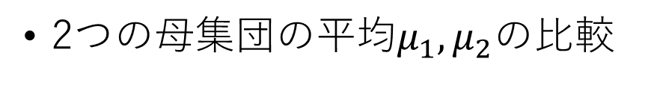
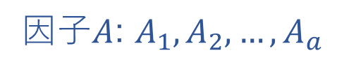
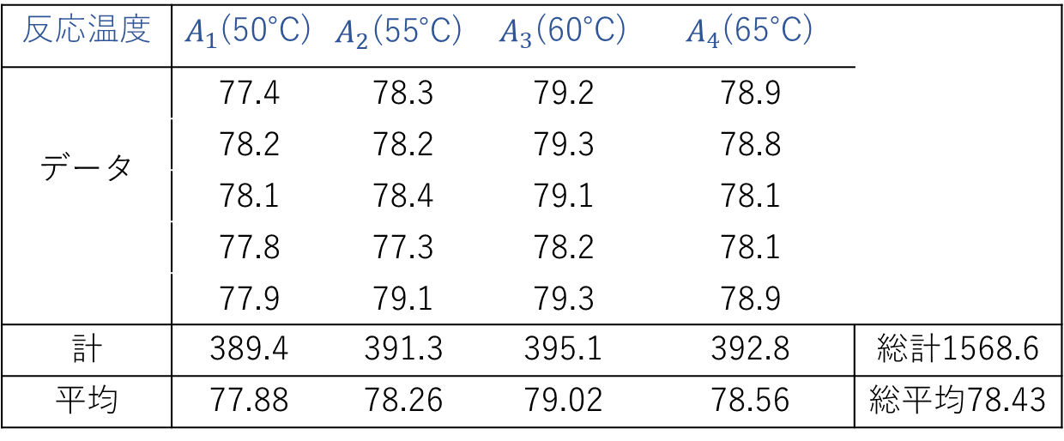
ANOVA(分散分析)
2つの母集団の平均$μ_{1},μ_{2}$の比較
２集団の母平均の差の$t$検定(e.x.ウェルチの検定 )
3つ以上の母集団平均$μ_{1},μ_{2},…,μ_{a}$の比較
分散分析(Analysis Of VAriance)
例 (化学反応の反応条件)
因子$A$: $A_{1},A_{2},…,A_{a}$
反応温度 | $A_{1}$(50℃) | $$A_{2}\text{(5}\text{5}\text{℃}\text{)}$$ | $A_{3}$(60℃) | $A_{4}$(65℃)
データ | 77.4 | 78.3 | 79.2 | 78.9
 | 78.2 | 78.2 | 79.3 | 78.8
 | 78.1 | 78.4 | 79.1 | 78.1
 | 77.8 | 77.3 | 78.2 | 78.1
 | 77.9 | 79.1 | 79.3 | 78.9
計 | 389.4 | 391.3 | 395.1 | 392.8 | 総計1568.6
平均 | 77.88 | 78.26 | 79.02 | 78.56 | 総平均78.43

Slide 17


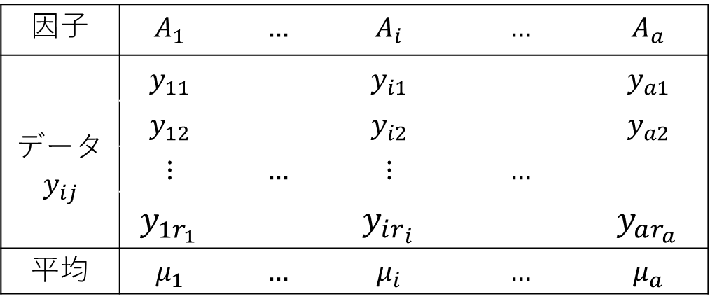
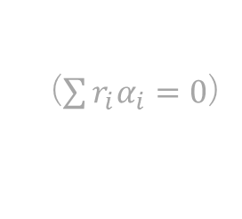
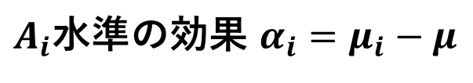
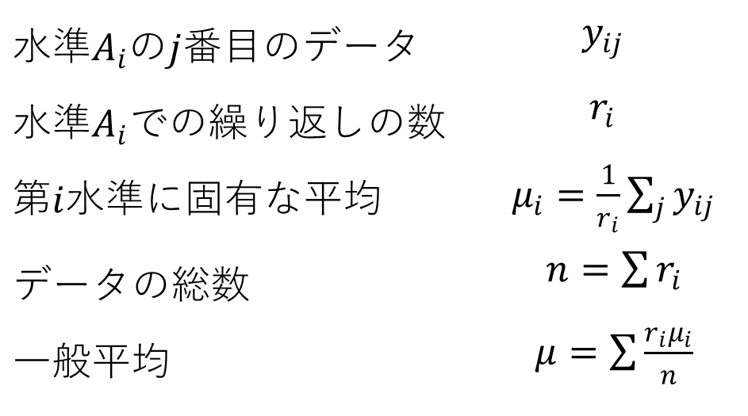
ANOVA(分散分析)
データをモデル化して捉える
水準$A_{i}$の$j$番目のデータ | $$y_{ij}$$
水準$A_{i}での繰り返しの数$ | $$r_{i}$$
第$i$水準に固有な平均 | $μ_{i}=\frac{1}{r_{i}}\sum_{j}{y_{ij}}$
データの総数 | $n=\sum{r_{i}}$
一般平均 | $μ=\sum{\frac{r_{i}μ_{i}}{n}}$
因子 | $$A_{1}$$ | $$…$$ | $$A_{i}$$ | $$…$$ | $$A_{a}$$
データ $$y_{ij}$$ | $$y_{11}$$ |  | $$y_{i1}$$ |  | $$y_{a1}$$
 | $$y_{12}$$ |  | $$y_{i2}$$ |  | $$y_{a2}$$
 | $$⋮$$ | $$…$$ | $$⋮$$ | $$…$$
 | $$y_{1r_{1}}$$ |  | $$y_{ir_{i}}$$ |  | $$y_{ar_{a}}$$
平均 | $$μ_{1}$$ | $$…$$ | $$μ_{i}$$ | $$…$$ | $$μ_{a}$$
モデル:
$$y_{ij}=μ_{i}+ε_{ij} (i=1,…,a ;j=1,…,r_{i})$$
誤差項
$$y_{ij}=μ+α_{i}+ε_{ij}$$
$A_{i}$水準の効果 $α_{i}=μ_{i}−μ$
共通の効果 + 第$i$水準の効果 + それ以外の誤差
($\sum{r_{i}α_{i}}=0$)

Slide 18

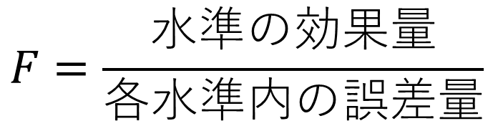




ANOVA(分散分析)
検定
帰無仮説「因子$A$のすべての水準の平均が等しい」
$$H_{0}:μ_{1}=μ_{2}=…=μ_{a}$$
$A_{i}$水準の平均
$$H_{0}:α_{1}=α_{2}=…=α_{a}=0$$
$A_{i}$水準の効果
各水準の繰り返し数$r_{i}$が一定でないとき
一定のとき ➡ 一般化線形モデル
$$y_{ij}=μ+α_{i}+ε_{ij}$$
こいつを評価する
共通の効果 + 第$i$水準の効果 + それ以外の誤差
$$F=\frac{\text{水準の}効果\text{量}}{各水準内の誤差量}$$
総誤差量 = 水準の効果量 + 各水準内の誤差量

Slide 19
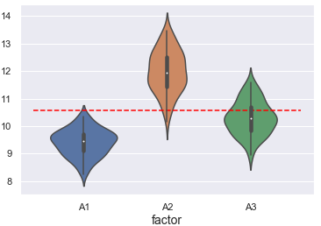
ANOVA(分散分析)
総誤差量 = 水準の効果量 + 各水準内の誤差量
感覚的にはこんなイメージ
全体の平均

Slide 20
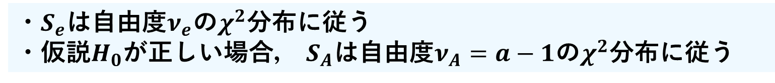
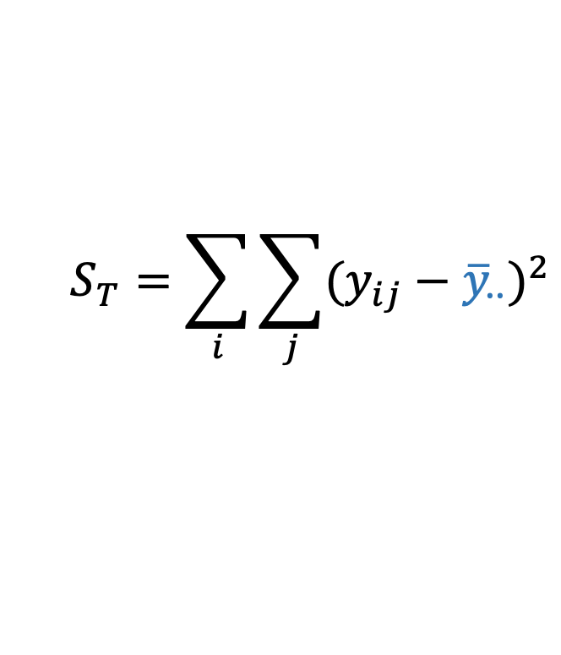




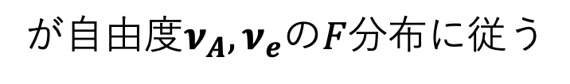
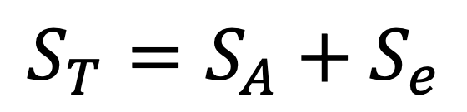
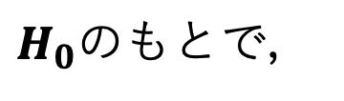
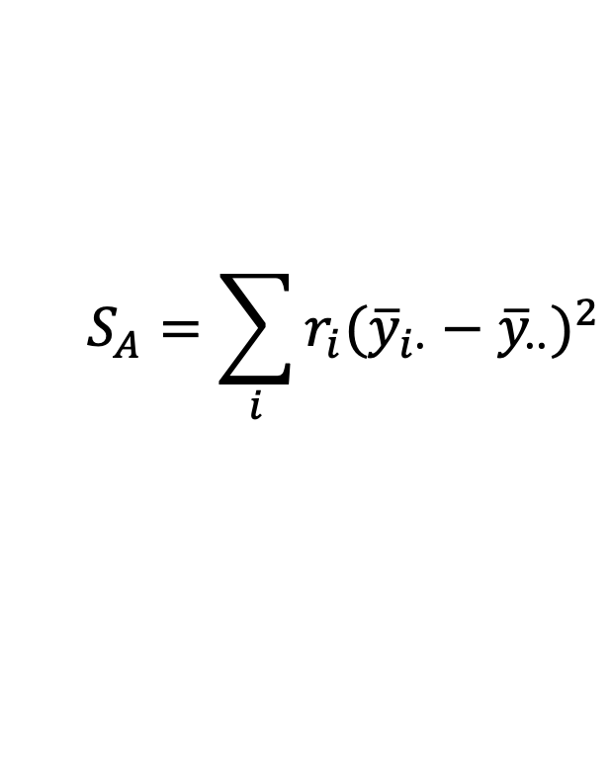
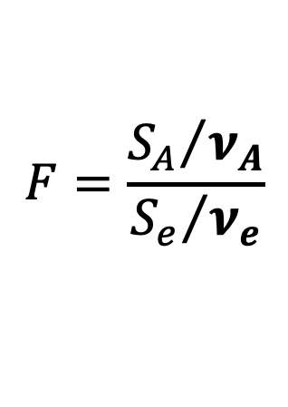
ANOVA(分散分析)
モデルに当てはめた時の残差平方和
全体の変動の大きさ
各水準内の変動の大きさ
水準の効果による変動の大きさ
$$S_{T}=\sum_{i}{\sum_{j}{{(y_{ij}−{\overline{y}}_{∙∙})}^{2}}}$$
$$S_{e}=\sum_{i}{\sum_{j}{{(y_{ij}−{\overline{y}}_{i∙})}^{2}}}$$
$$S_{A}=\sum_{i}{r_{i}{({\overline{y}}_{i∙}−{\overline{y}}_{∙∙})}^{2}}$$
データ$y_{ij}$の平均
$A_{i}$ごとの平均
$$S_{T}=S_{A}+S_{e}$$
・$S_{e}$は自由度$ν_{e}$の$χ^{2}$分布に従う
・仮説$H_{0}$が正しい場合， $S_{A}$は自由度$ν_{A}=a−1$の$χ^{2}$分布に従う
$$F=\frac{{S_{A}}/{ν_{A}}}{{S_{e}}/{ν_{e}}}$$
$H_{0}$のもとで，
が自由度$ν_{A},ν_{e}$の$F$分布に従う
あとは$F$検定

Slide 21
確率過程論
確率過程
ランダムウォーク

Slide 22
確率過程とは

Slide 23
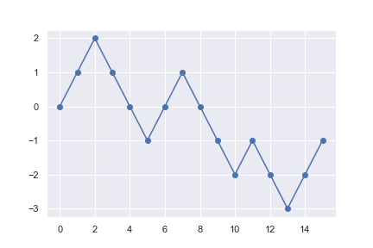



ランダムウォーク
1次元のランダムウォーク
確率$p$で1つ上に，確率$1−p$で１つ下に移動する点
$$r$$
時点$n$において位置$r$にいる確率を求めよう!
$$n$$

Slide 24

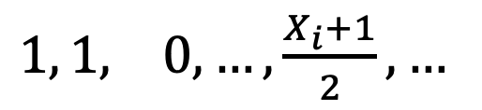
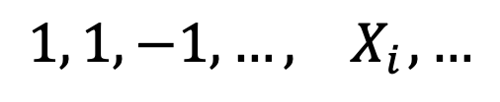
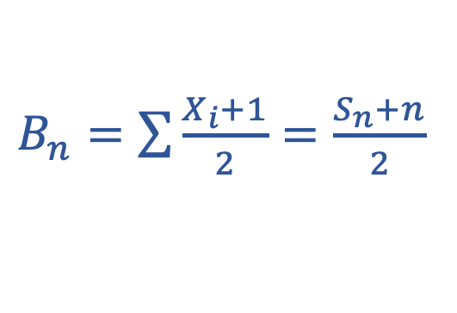
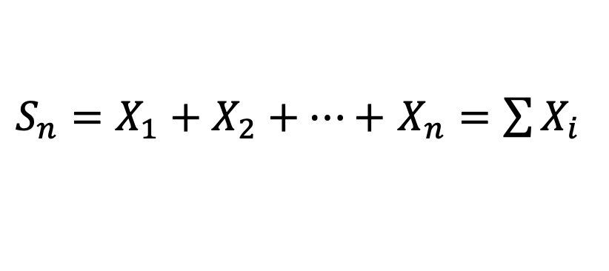
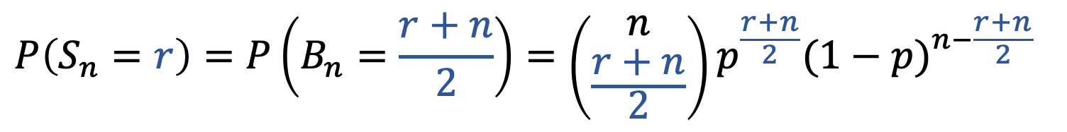
ランダムウォーク
独立な確率変数$X_{1},X_{2},…,$ $X_{n}$ : 確率$p$で1,確率$1−p$で-1をとる
時点$n$における位置を$S_{n}$として，$S_{n}=r$となる確率を求める
$S_{n}=X_{1}+X_{2}+…\text{+} X_{n}=\sum{X_{i}}$
$$1, 1,−1,…, { X}_{i},…$$
ベルヌーイ試行列
に直す
$B_{n}=\sum{\frac{X_{i}+1}{2}}=$ $\frac{S_{n}+n}{2}$
$1, 1, 0,…, \frac{X_{i}+1}{2},…$
時点$n$までに1が生起する数
$$P\left(S_{n}=r\right)=P\left(B_{n}=\frac{r+n}{2}\right)=\left({n \atop \frac{r+n}{2}}\right)p^{\frac{r+n}{2}}{(1−p)}^{n−\frac{r+n}{2}}$$
求める確率
二項分布じゃん！

